Slide 1


Slide 2

การประกอบอาหารไทย
คุณชัชชษา อู่พิชิต (เชฟนุ้ย)
[38] บันทึกวิดีโอวันที่ 15/01/64

Slide 3
น้ำพริกมะขามอ่อน , กะปิคั่วโบราณ
น้ำพริกมะขามอ่อน
คุณชัชชษา อู่พิชิต (เชฟนุ้ย)
[38] บันทึกวิดีโอวันที่ 15/01/64

Slide 4
วัตถุดิบ น้ำพริกมะขามอ่อน
มะขามอ่อน 100 กรัม
น้ำตาลโตนด 100 กรัม
หมูสับ 250 กรัม
น้ำปลา 1 ½ ช้อนโต๊ะ
พริกขี้หนูสวน 30-40 เม็ด
เกลือป่น ½ ช้อนชา
กระเทียม 2 หัว
น้ำมันพืช 3 ช้อนโต๊ะ
กะปิ 2 ช้อนโต๊ะ
หอมแดง 5 หัว
อุปกรณ์

Slide 5
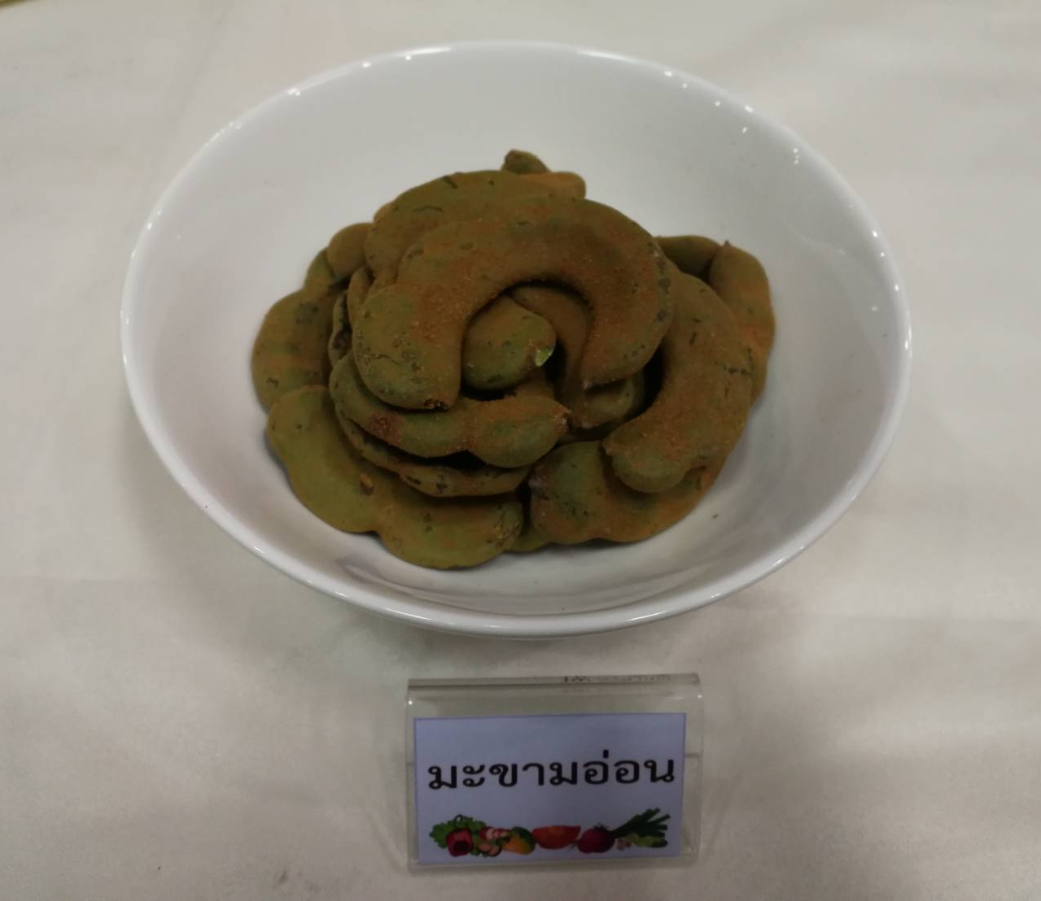
วัตถุดิบ น้ำพริกมะขามอ่อน
มะขามอ่อน 100 กรัม
วัตถุดิบ

Slide 6
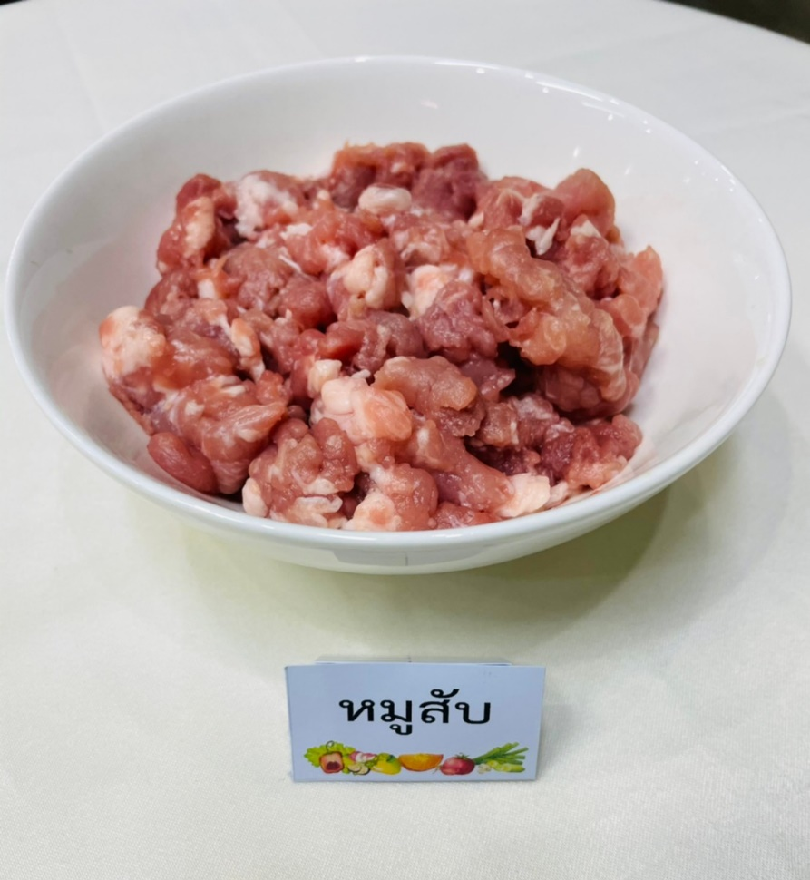
วัตถุดิบ น้ำพริกมะขามอ่อน
หมูสับ 250 กรัม
วัตถุดิบ

Slide 7
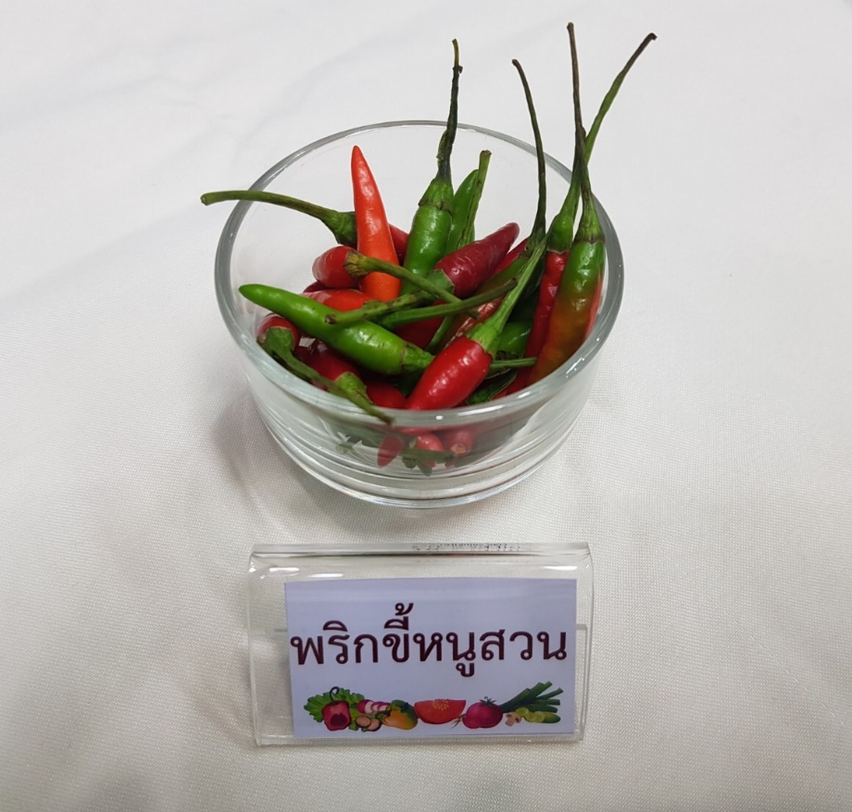
วัตถุดิบ น้ำพริกมะขามอ่อน
พริกขี้หนูสวน 30-40 เม็ด
วัตถุดิบ

Slide 8
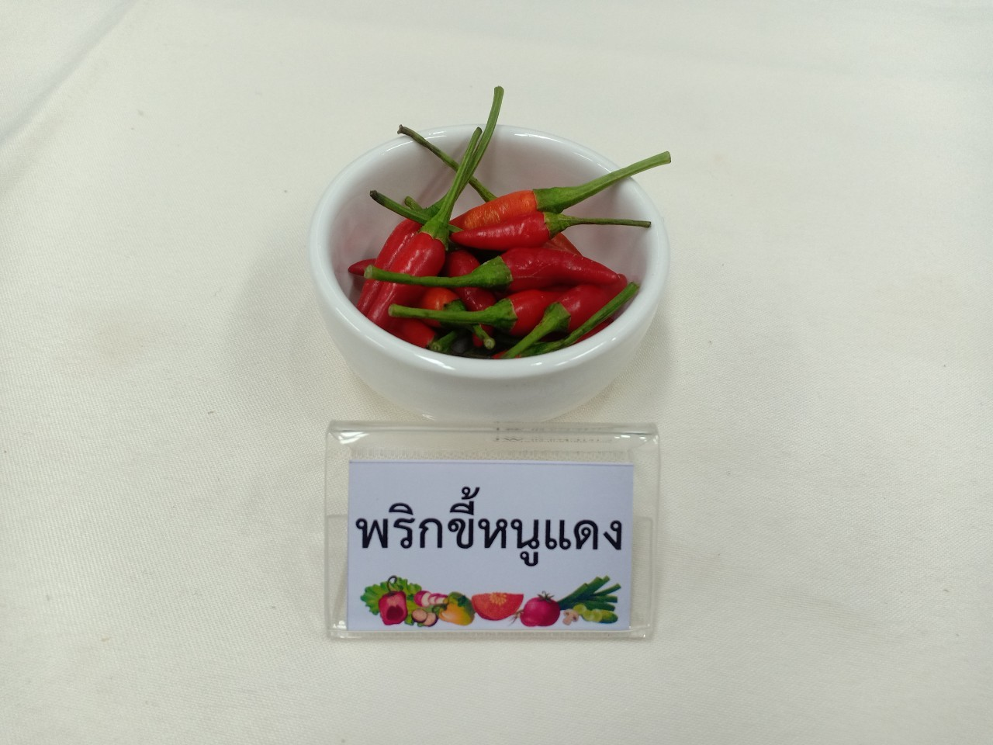
วัตถุดิบ น้ำพริกมะขามอ่อน
พริกขี้หนูเม็ดใหญ่ สีแดง 5 เม็ด
วัตถุดิบ

Slide 9
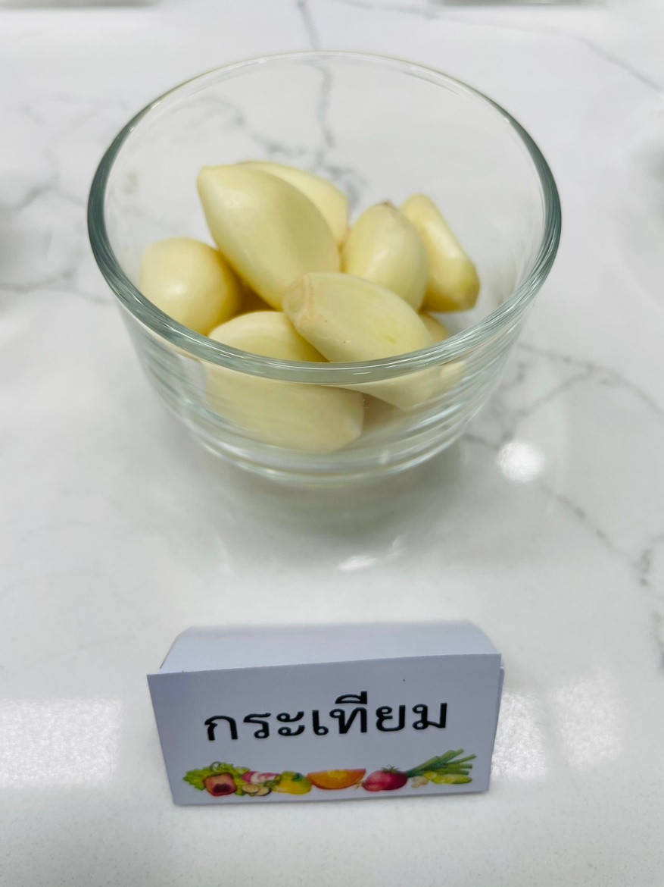
วัตถุดิบ น้ำพริกมะขามอ่อน
กระเทียม 1.5 หัว
วัตถุดิบ

Slide 10
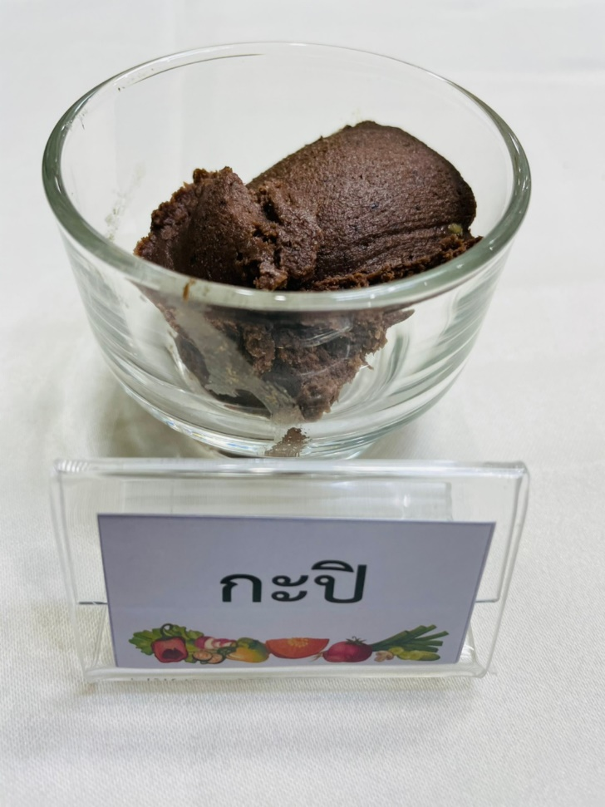
วัตถุดิบ น้ำพริกมะขามอ่อน
กะปิ 2 ช้อนโต๊ะ
วัตถุดิบ

Slide 11
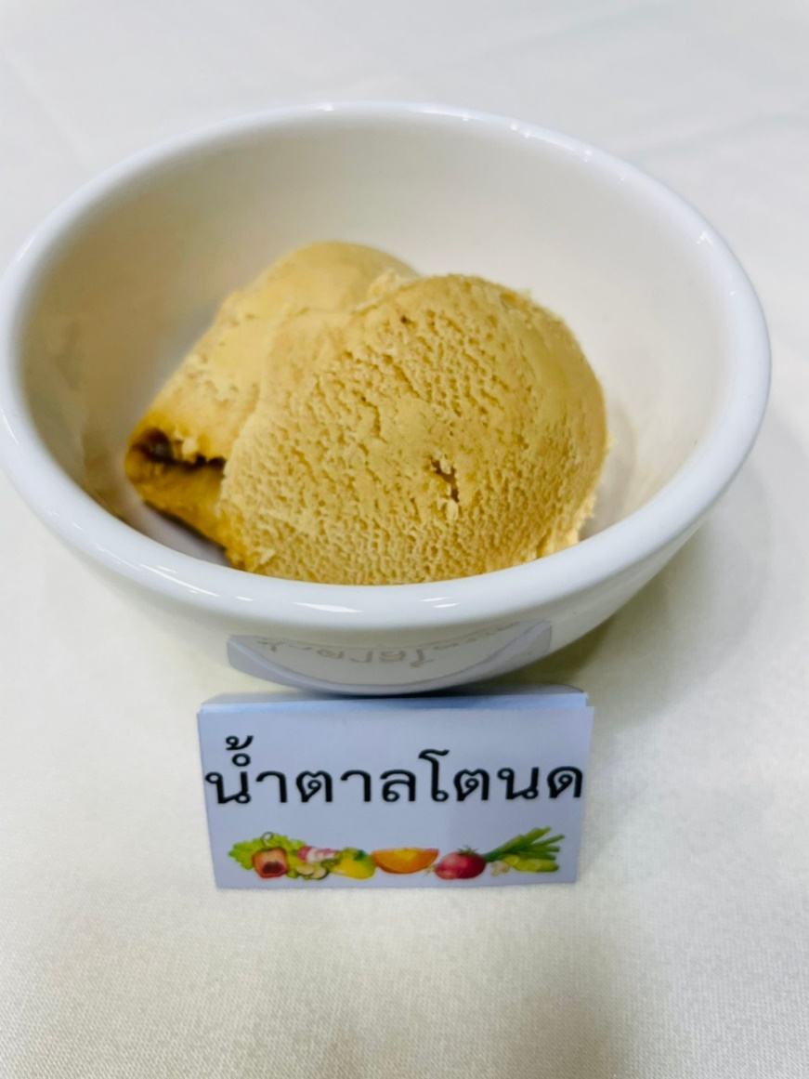
วัตถุดิบ น้ำพริกมะขามอ่อน
น้ำตาลปี๊บ 100 กรัม
วัตถุดิบ

Slide 12
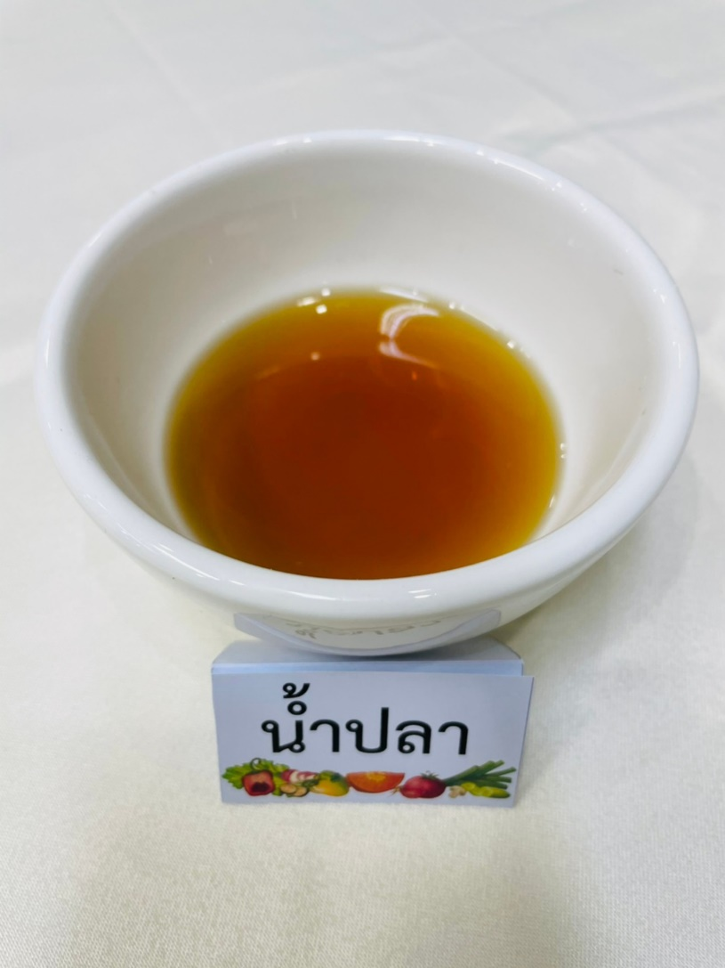
วัตถุดิบ น้ำพริกมะขามอ่อน
น้ำปลา 1.5 ช้อนโต๊ะ
วัตถุดิบ

Slide 13
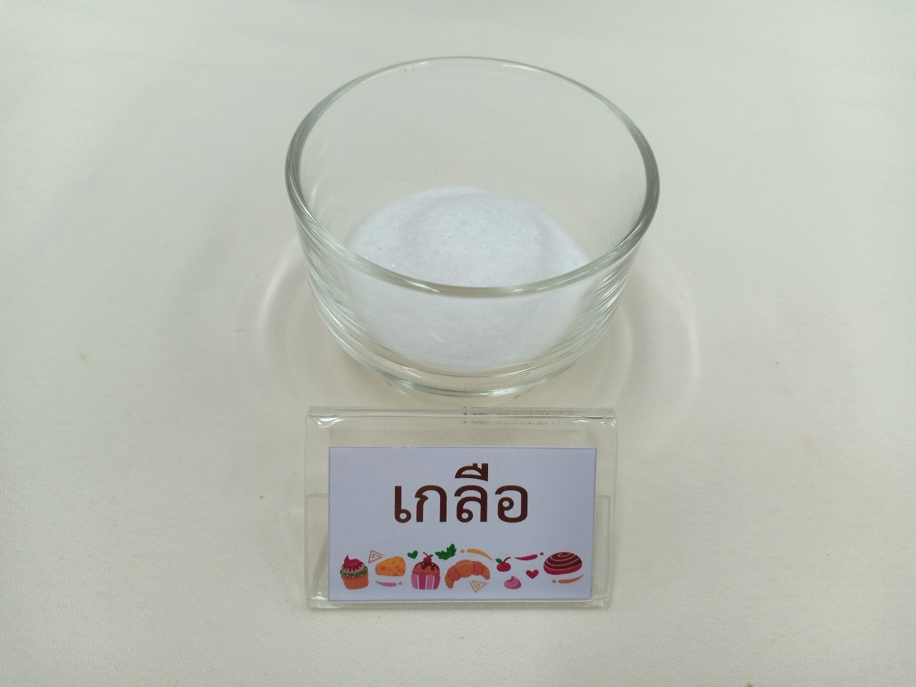
วัตถุดิบ น้ำพริกมะขามอ่อน
เกลือป่น 1/2 ช้อนชา
วัตถุดิบ

Slide 14
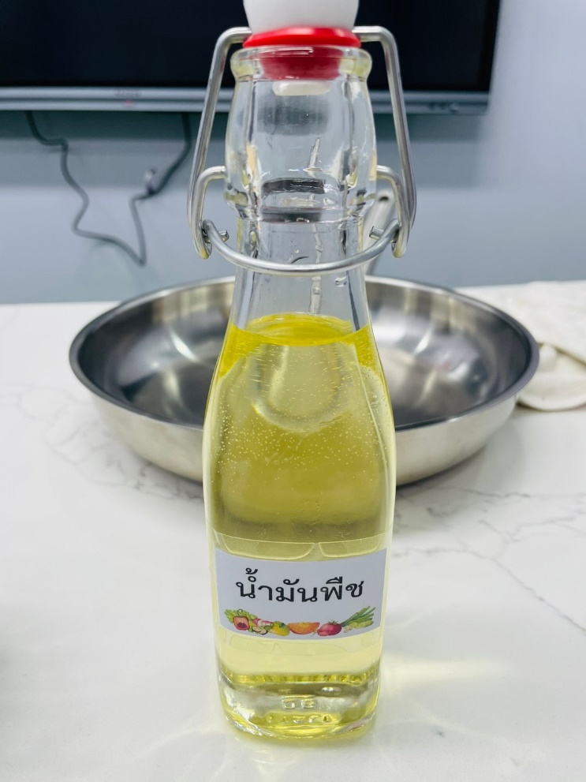
วัตถุดิบ น้ำพริกมะขามอ่อน
น้ำมันสำหรับผัด 3 ช้อนโต๊ะ
วัตถุดิบ

Slide 15
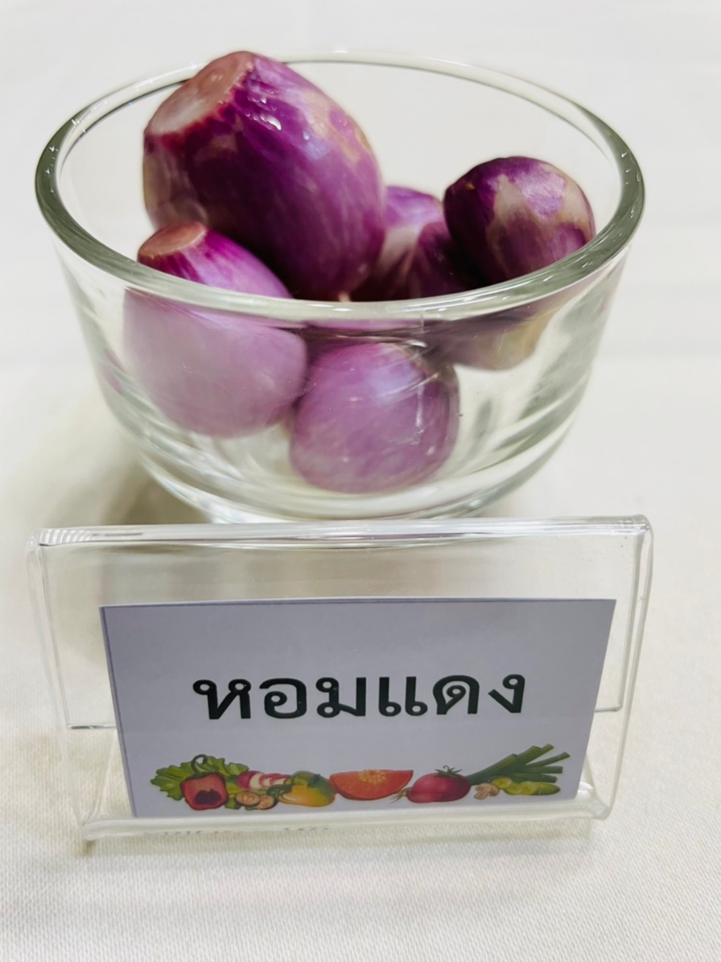
วัตถุดิบ น้ำพริกมะขามอ่อน
วัตถุดิบ

Slide 16
อุปกรณ์ในการทำ น้ำพริกมะขามอ่อน
เครื่องชั่งดิจิตอล
เตาไฟฟ้า
ครก + สาก
ช้อนตวง
เขียง + มีด
ช้อนขนาดต่างๆ
หม้อ + ทัพพี
ชามผสม
วิธีทำ

Slide 17
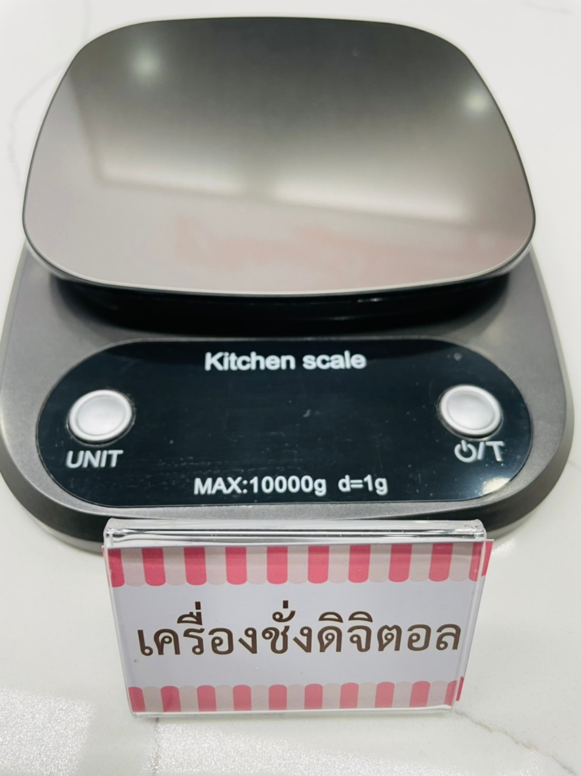
อุปกรณ์ในการทำ น้ำพริกมะขามอ่อน
อุปกรณ์

Slide 18
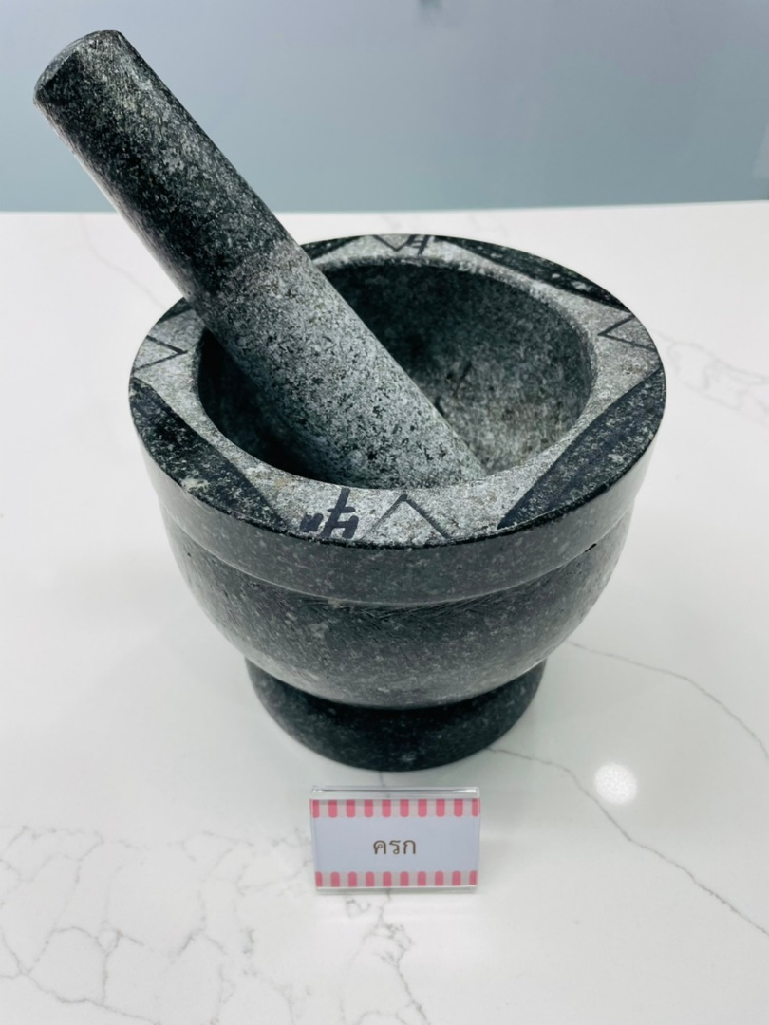
อุปกรณ์ในการทำ น้ำพริกมะขามอ่อน
ครก
อุปกรณ์

Slide 19


อุปกรณ์ในการทำ น้ำพริกมะขามอ่อน
อุปกรณ์

Slide 20


อุปกรณ์ในการทำ น้ำพริกมะขามอ่อน
อุปกรณ์

Slide 21

อุปกรณ์ในการทำ น้ำพริกมะขามอ่อน
ชามผสม
อุปกรณ์

Slide 22

อุปกรณ์ในการทำ น้ำพริกมะขามอ่อน
อุปกรณ์

Slide 23

อุปกรณ์ในการทำ น้ำพริกมะขามอ่อน
อุปกรณ์

Slide 24

อุปกรณ์ในการทำ น้ำพริกมะขามอ่อน
อุปกรณ์

Slide 25
ขั้นตอนการเตรียมวัตถุดิบ น้ำพริกมะขามอ่อน
1. นำมะขามอ่อนไปล้างน้ำให้สะอาด ขูดผิวมะขามให้เรียบร้อย สะเด็ดน้ำออก
2. ปอกกระเทียม หอมแดง และเด็ดพริก
3. ย่างกะปิ
วิธีทำ

Slide 26
วิธีทำ น้ำพริกมะขามอ่อน
1. นำมะขามลงไปโขลกให้ละเอียด ใส่เกลือป่นเล็กน้อย เพื่อไม่ให้มะขามดำ เสร็จแล้วตักใส่ถ้วยพักไว้
2. ตำพริกขี้หนู กระเทียม และหอมแดง (ตำแค่พอหยาบ) ใส่กะปิตามลงไป โขลกเบา ๆ ให้เข้ากัน
ใส่มะขามอ่อนที่โขลกละเอียดตามลงไป และตามด้วยหมูสับโขลกอีกครั้งให้ส่วนผสมทุกอย่างเข้ากันเป็นเนื้อเดียว เติมน้ำปลาและน้ำตาลโตนดลงไป ผสมให้เข้ากัน (ชิมน้ำของน้ำพริกในกรณีที่มะขามไม่เปรี้ยวให้เติมมะนาวลงไป ส่วนรสชาติเพิ่มเติมได้ตามใจชอบ
ตั้งกระทะตั้งไฟอ่อน ใส่น้ำมันพืชลงไปเล็กน้อย นำน้ำพริกลงไปผัดจนหมูสุกและน้ำพริกแห้ง จากนั้นก็ใส่ถ้วยเสิร์ฟกับผักข้างเคียง)
หน้าหลัก

Slide 27
น้ำพริกมะขามอ่อน , กะปิคั่วโบราณ
กะปิคั่วโบราณ
คุณชัชชษา อู่พิชิต (เชฟนุ้ย)
[38] บันทึกวิดีโอวันที่ 15/01/64

Slide 28
วัตถุดิบ กะปิคั่วโบราณ
พริกแห้งเม็ดใหญ่ 4 – 5 เม็ด
หอมแดง 6 - 7 หัว
ปลาย่างป่นละเอียด ½ ถ้วยตวง
กะปิ 3 ช้อนโต๊ะ
เนื้อหมูสับ ½ ถ้วยตวง
หัวกะทิ 1 ถ้วยตวง
ตะไคร้ 2 ช้อนโต๊ะ
น้ำตาลโตนด
กระชาย 3 ช้อนโต๊ะ
อุปกรณ์

Slide 29
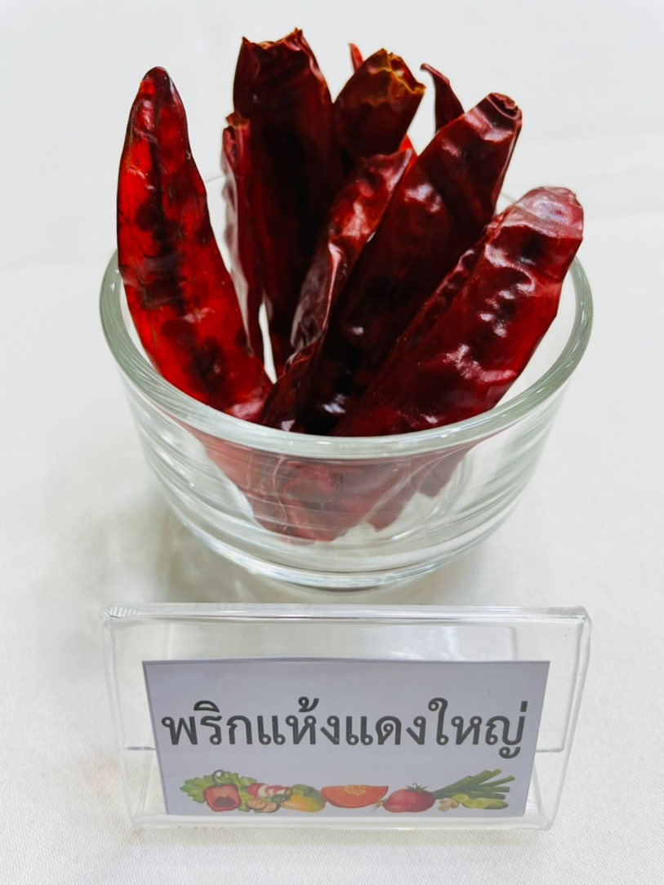
วัตถุดิบ กะปิคั่วโบราณ
มะขามอ่อน 100 กรัม
วัตถุดิบ

Slide 30
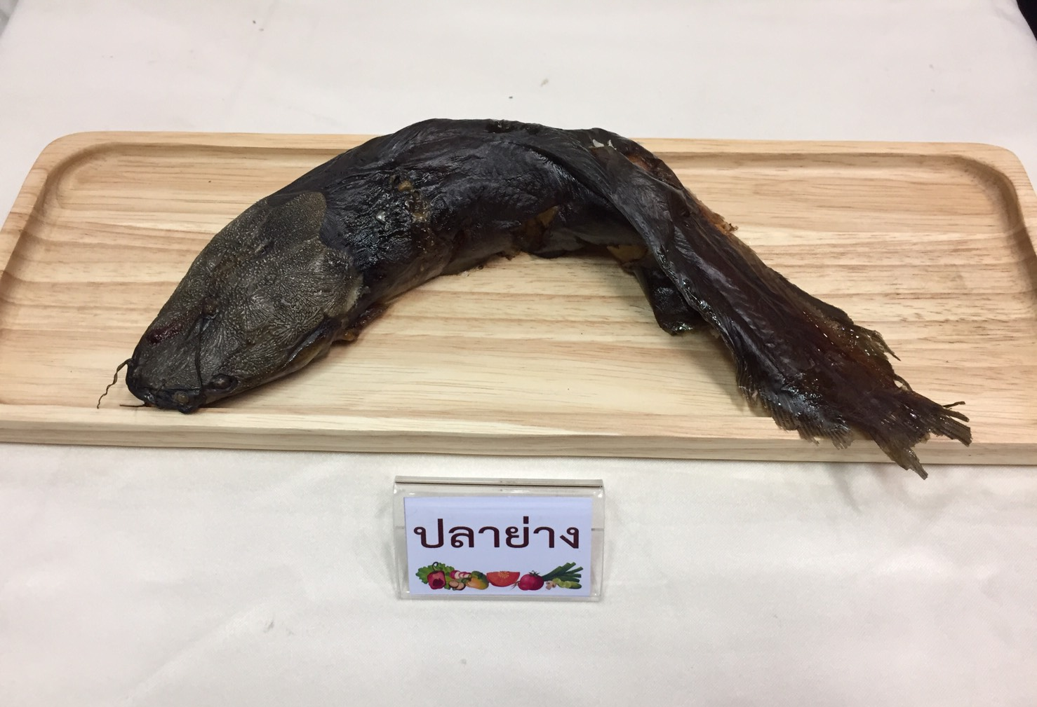
วัตถุดิบ กะปิคั่วโบราณ
ปลาย่างป่น
วัตถุดิบ

Slide 31

วัตถุดิบ กะปิคั่วโบราณ
มะขามอ่อน 100 กรัม
วัตถุดิบ

Slide 32
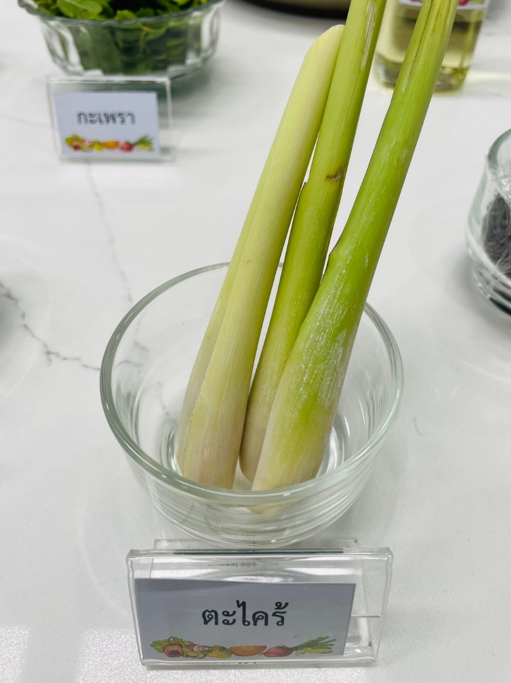
วัตถุดิบ กะปิคั่วโบราณ
มะขามอ่อน 100 กรัม
วัตถุดิบ

Slide 33
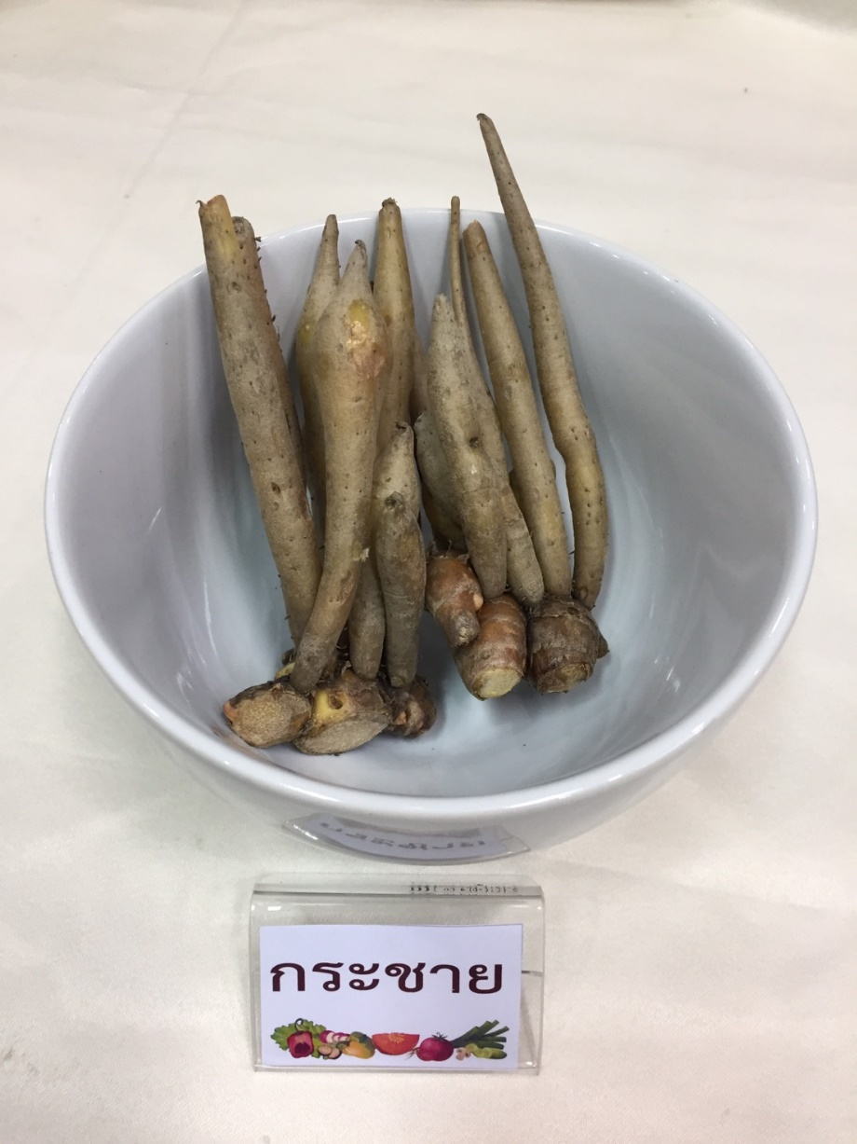
วัตถุดิบ กะปิคั่วโบราณ
กระชาย
วัตถุดิบ

Slide 34

วัตถุดิบ กะปิคั่วโบราณ
มะขามอ่อน 100 กรัม
วัตถุดิบ

Slide 35

วัตถุดิบ กะปิคั่วโบราณ
มะขามอ่อน 100 กรัม
วัตถุดิบ

Slide 36
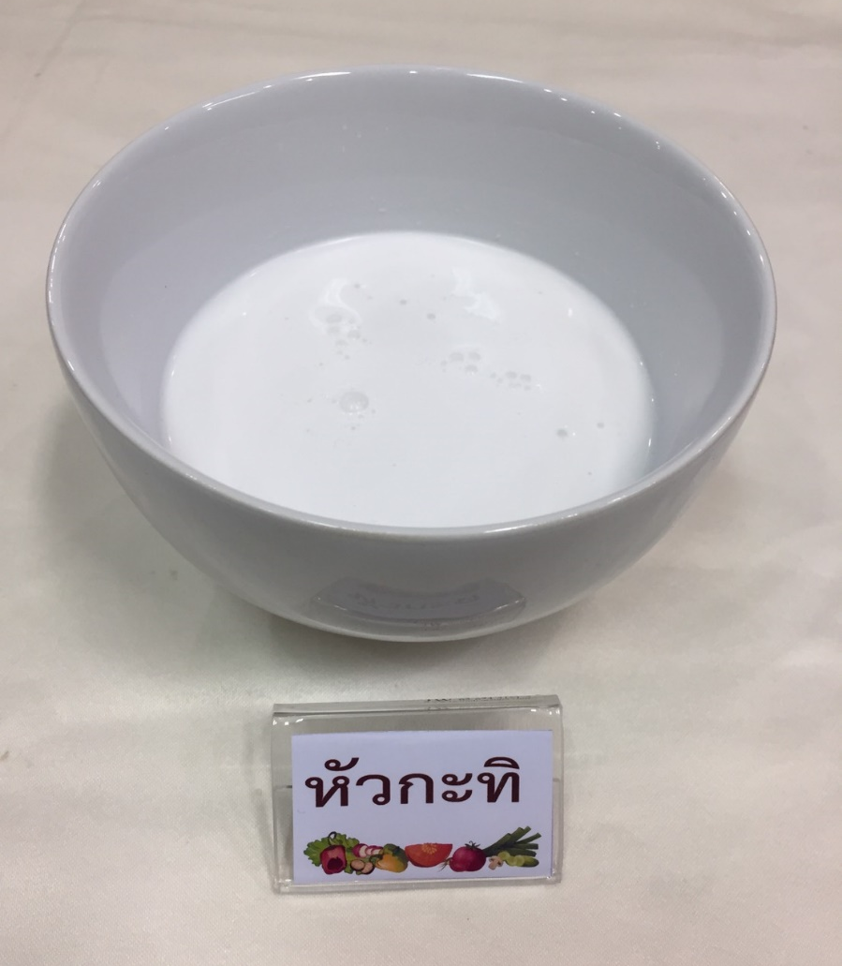
วัตถุดิบ กะปิคั่วโบราณ
มะขามอ่อน 100 กรัม
วัตถุดิบ

Slide 37
วัตถุดิบ กะปิคั่วโบราณ
มะขามอ่อน 100 กรัม
วัตถุดิบ

Slide 38
อุปกรณ์ในการทำ กะปิคั่วโบราณ
เครื่องชั่งดิจิตอล
เตาไฟฟ้า
ครก + สาก
ช้อนตวง
เขียง + มีด
ช้อนขนาดต่างๆ
หม้อ + ทัพพี
กระทะ + ตะหลิว
วิธีทำ

Slide 39
อุปกรณ์ในการทำ กะปิคั่วโบราณ
อุปกรณ์

Slide 40
อุปกรณ์ในการทำ กะปิคั่วโบราณ
ครก
อุปกรณ์

Slide 41
อุปกรณ์ในการทำ กะปิคั่วโบราณ
อุปกรณ์

Slide 42
อุปกรณ์ในการทำ กะปิคั่วโบราณ
อุปกรณ์

Slide 43
อุปกรณ์ในการทำ กะปิคั่วโบราณ
อุปกรณ์

Slide 44
อุปกรณ์ในการทำ กะปิคั่วโบราณ
อุปกรณ์

Slide 45
อุปกรณ์ในการทำ กะปิคั่วโบราณ
อุปกรณ์

Slide 46
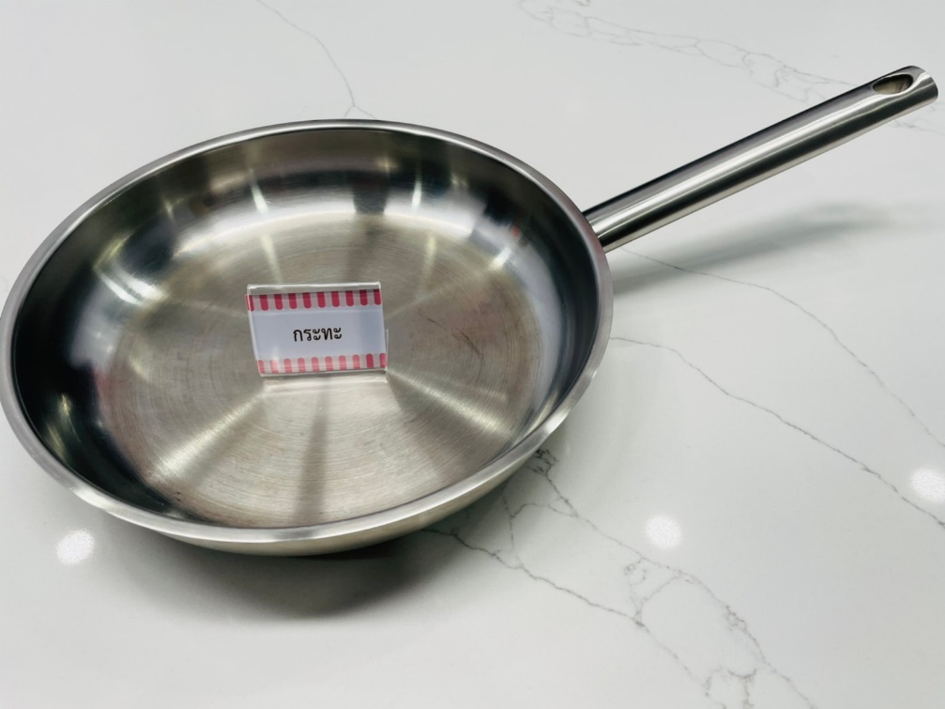

อุปกรณ์ในการทำ กะปิคั่วโบราณ
อุปกรณ์

Slide 47
เตรียมวัตถุดิบ กะปิคั่วโบราณ
1. แกะเนื้อปลาย่าง
2. ซอยตะไคร้ ปอกและหั่นหอมแดง
3. แช่พริกแห้ง
4. ขูดกระชาย
วิธีทำ

Slide 48
วิธีทำ กะปิคั่วโบราณ
1. โขลกพริกแห้ง ตะไคร้ซอย กระชาย หอมแดง ให้ละเอียด
2. ใส่ปลาป่นและกะปิลงไป โขลกให้เข้ากัน
3. เคี่ยวหัวกะทิ 2 ช้อนโต๊ะ ให้แตกมัน นำเครื่องที่โขลกลงไปผัดให้หอม
4. ใส่หมูสับลงไปผัดกับน้ำพริกให้เข้ากัน ใส่กะทิที่เหลือเคี่ยวให้ข้น ปรุงรสด้วยน้ำตาลโตนด
(ชิมรสก่อนใส่เกลือหรือน้ำปลา เพราะกะปิมีรสเค็ม)
หน้าหลัก

